Slide 1
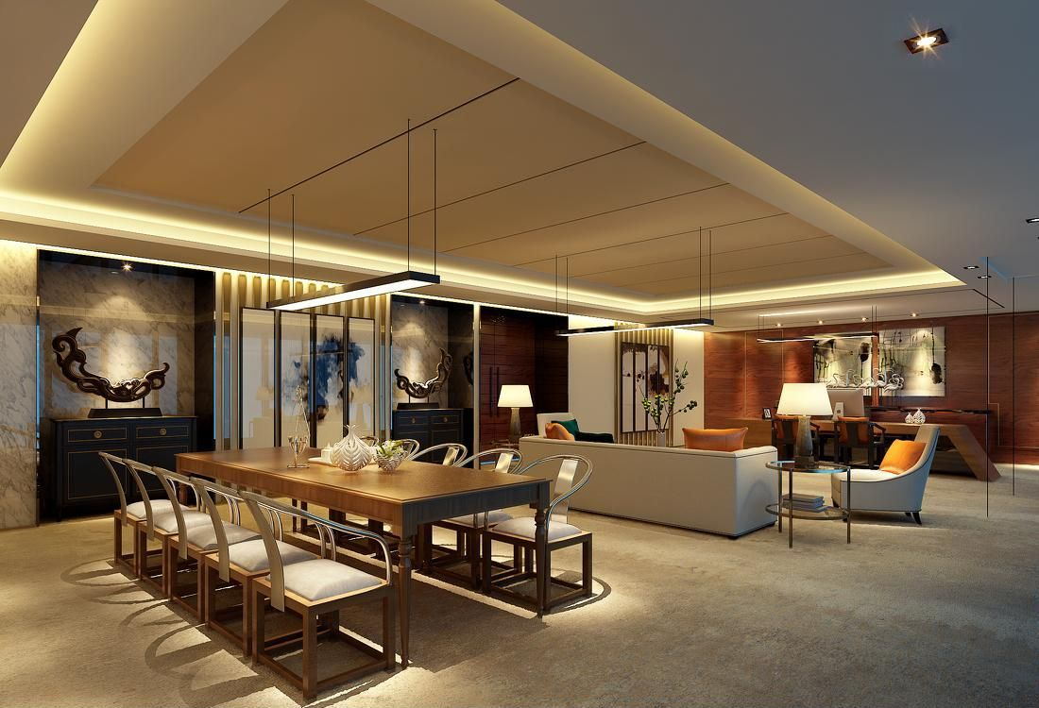
02 铺装实木地板
《建筑装饰工程施工》
任务0201铺装实木地板

Slide 2
教学目标
Unit teaching goal
能 力 目 标
知识目 标
素质目 标
1.能够做铺装实木地板前的准备工作
2.能够熟练使用本单元所用装修工具；
4.能够依据《GB50327-2001住宅装饰装修工程施工规范》，完成实木地板铺装的各道工序；
1.掌握实木地板铺装的准备工作内容；
2.掌握实木地板的施工程序；
3.掌握实木地板铺装的质量控制要点
1.严格按规程使用装修工机具；
—培养安全意识；
2.严格执行实木地板铺装工艺，确保实木地板施工质量；
—培养责任意识、质量意识；
3.施工现场材料堆放整齐、工具摆放有序；
—注重维护公司企业形象；
2

Slide 3
一、构造做法
1．搁栅空铺式构造
搁栅空铺式木地板基层采用梯形或矩形截面木搁栅（俗称龙骨），木搁栅的间距一般为400毫米，中间可填一些轻质材料，以减低人行走时的空鼓声、并改善保温隔热效果。
又分单层铺设和双层铺设两种方式，双层铺设是指为增强整体性，木搁栅之上铺钉毛地板，最后在毛地板能上能下打接或粘接木地板。其构造做法如图2-1。
3

Slide 4
图2-1搁栅式木地板的铺设做法
（面层为双层或单层木地板）
（a）剖面构造示意；
（b）平面层次示意
3

Slide 5
2．高架空铺构造 高架架空式木地板是在地面先砌地垄墙，四周基础墙上敷设通长的沿缘木，然后安装木搁栅、毛地板、面层地板。因家庭居室高度较低，这种架空式木地板一般是在建筑底层室内使用，很少在家庭装饰中使用。构造做法见图2-2。
3．实铺式是指采用胶粘剂或沥青胶结料将木地板直接粘贴于建筑物楼地面混凝土基层上的构造做法。如图2-3所示。
3

Slide 6
图2-2 架空木地板构造示意
3

Slide 7
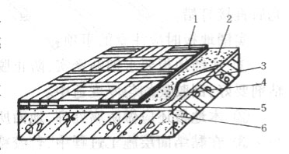
图2--3实铺木地板构造做法
1-18～20mm厚木地板；2-1～2mm沥青结合层(或专用地板胶)；
3-热沥青(或配套稀料)；4-冷底子油；
5-20～30mm沥青砂浆或水泥砂浆；6-结构层
3

Slide 8
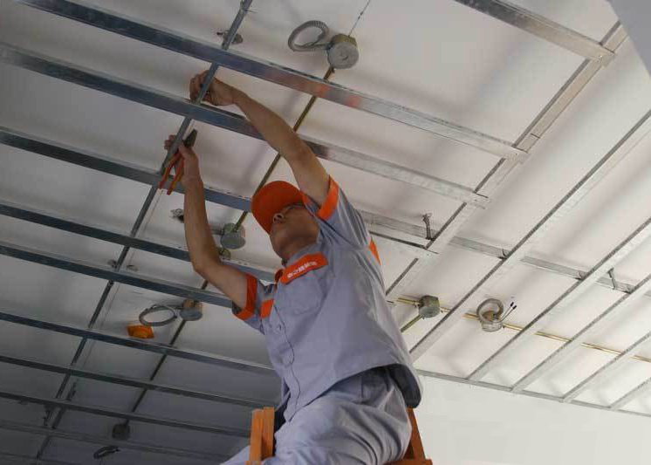
Thanks

